Slide 1
Global Education Unit 教育事業

Slide 2
目次
01
Sun Asteriskの会社概要....02
02
Global Education Unit
(教育事業).......................04
03
具体的な事業内容..............09
04
今後の取り組み.................18
1

Slide 3
1. Sun Asteriskの会社概要
2

Slide 4
Company Overview
社名 | 株式会社Sun Asterisk （英語社名 Sun* Inc.）
設立日 | 2013年3月
資本金 | 15億9,600万円 (資本準備金含む)
本社 | 東京都千代田区神田紺屋町15番地
拠点 | 4ヶ国、6都市 東京、ハノイ、ホーチミン、ダナン、セブ、プノンペン
従業員数 | 約1500人（国内200人）
事業内容 | クリエイティブスタジオ事業 教育事業
1536
EMPLOYEES
1335
EMPLOYEES
964
EMPLOYEES
2019
801
EMPLOYEES
2018
362
EMPLOYEES
2017
180
EMPLOYEES
2016
103
EMPLOYEES
53
EMPLOYEES
2015
2014
2013
2012
3

Slide 5
2. Global Education Unit(教育事業)
4

Slide 6
2.1 教育事業の始まりと取り組み
教育事業の始まり
2006年に日本語のできる高度IT人材を育成するために
外務省のODAでハノイ工科大学にてHEDSPIプロジェクトが
開始し、2014年にSun*が継承した。
当時はハノイ工科大学のみでの実施だったが、
現在は事業が拡大し3ヶ国6大学に対して高度人材の育成
を行っている。
※HEDSPIとは 「Higher Education Development
Support Project on ICT」の略
取り組み
日本語の授業を大学1年次から実施、高学年の学生に対しては実践的なIT日本語の授業を実施している。
また学生の就職活動の機会(以下、ジョブフェア)を創出し、日本のITエンジニア不足解消に貢献。
ジョブフェアには毎年日本の優良IT企業が参加しており、
リピート希望の企業も多い。 ジョブフェアに参加した企業がスポンサーになることで事業継続・拡大に繋がっている。
5

Slide 7
2.2 教育事業プロジェクトの概要
提携大学 | ハノイ工科大学（2014~） ベトナム国家大学ハノイ校（2016~） ダナン工科大学（2016~） ベトナム国家大学ホーチミン校（2019~） マレーシア工科大学（2020~） インドネシア ガジャマダ大学（2020~）
学生数 | 1,349名(2020年4月現在)
教育目標 | 日本で活躍できる高度IT人材の育成 ※「社会人としての考え方」「ビジネスマナー」「キャリア」に関する教育も実施
実績 | 370名以上の学生が日本就職、60社以上の企業スポンサー
6

Slide 8
2.3 現在までの経緯
2006年
JICAがハノイ工科大学
で授業を開始
2016年
ダナン工科大学
2019年
ベトナム国家大学ホーチミン校
情報通信大学
2014年
Sun*が継承
2017年
ベトナム国家大学ハノイ校
技術工学大学
2020年 ブラジルで基礎調査をJICAと開始
2020年 マレーシア工科大学
2020年 ガジャマダ大学
7

Slide 9
世界中の才能を発掘する
2.4 事業理念
8

Slide 10
3.具体的な事業内容
9

Slide 11
3.1 事業内容
カリキュラム作成
教師アサイン
授業実施
学生管理
キャリア教育
モチベーション管理
就職機会の創出
企業とのマッチング
10

Slide 12
3.2 カリキュラム
日本語授業
600時間
IT日本語授業
250時間
内定者授業
320時間
<目的>
日本人とコミュニケーションするために必要な語彙・文法・表現を習得する
<教材>
・みんなの日本語
・大地
・JLPT N3対策
・できる日本語
・日本語生中継
など
<目的>
日本のIT企業で働くために必要なフレームワークを習得する
<授業内容>
・プログラミング言語の習得
・チーム開発方法の習得
・仕様書の作り方
・模擬プロジェクトの実施
など
<目的>
日本の会社で活躍できるように、日本の商習慣を理解する
<授業内容>
・会話練習
・ビジネスマナー講座
・マインドセット講習
・JLPT対策
など
11

Slide 13
3.3 授業以外の活動
・スカラシップ（Sun*独自の奨学金制度）
Sun*がTOP15％の学生を対象に選考を実施し、
選出された学生に対して奨学金を給付。
優秀な学生が、安心して就職先を選べ、
より学習に集中できる環境を提供する制度。
・面接対策
採用面接に向けて、日本語で自己PRや質疑応答ができるように対策を実施。
例）
- 企業分析・自己分析
- 履歴書の書き方
- 面接のマナー
12

Slide 14
3.4 学生の管理方法
モチベーション
学生管理チームによる定期的な個人面談
モチベーションアップイベント（文化交流、日本語学習、日本就職など）を開催
授業
Sun*が開発した、授業管理を行うWebシステム(Schooler)
学生の時間割・出席・成績をオンラインで管理
就職
Sun*が開発した、就職支援を行うWebシステム(SCP)
ジョブフェア関連の情報管理、内定取得後の学生フォロー
13

Slide 15
3.5 これまでの実績
現在の在籍学生
1349
これまでの卒業生
425
人
人
これまでの内定獲得者
373
人
289
学生の増加率（6年間）
％
※ 2020年4月現在
14

Slide 16
3.6 学生の声
＊日本語を学ぶきっかけは？
アニメや漫画が好きで日本の文化に興味を 持ちました。
＊日本就職したい理由は？
大好きな日本の文化に本場で触れたいです。
＊ Sun*の教育についてどう思うか？
実際に日本企業で働いたことがある先生が教えてくれるから、学問のための勉強ではなく社会で実際に使えることを学べるのが嬉しいです。
＊日本語を学ぶ理由は？
日本語を話せると仕事に困らないですし、給料が高くなるからです。
＊日本就職したい理由は？
給与水準が高く、最先端の技術を使用して働く環境があるからです。
＊ Sun*の教育についてどう思うか？
日本語とITを学べる良い環境を整えてくれているので非常に感謝してます。
また、勉強だけではなく日本語学習のモチベーションを上げてくれるイベントがあったり、就職に関するセミナーがあるのでとても助けていただいています。
15

Slide 17
3.7 組織構成/チームメンバー
日本人教師
(大学で日本語教育専攻出身者/
⽇本語教育能⼒検定試験合格者)
10名
日本語教師
チーム
ベトナム人教師
(師範大学出身者/
日本語学部師範コース出身者)
24名
日本人教師
(IT企業事業責任者/PM経験者)
2名
教育事業部
IT教師チーム
ベトナム人教師
(IT学部出身者/日系IT企業でSE経験者)
3名
50名
学生管理
チーム
未内定・内定・ジョブフェアチーム
(日本留学経験者/JLPT N1取得者/
日系企業での勤務経験者)
8名
事業促進チーム
3名
大学開拓・営業企画チーム
(新規事業責任者/人材系企業経験者)
※ 2020年4月現在
16

Slide 18
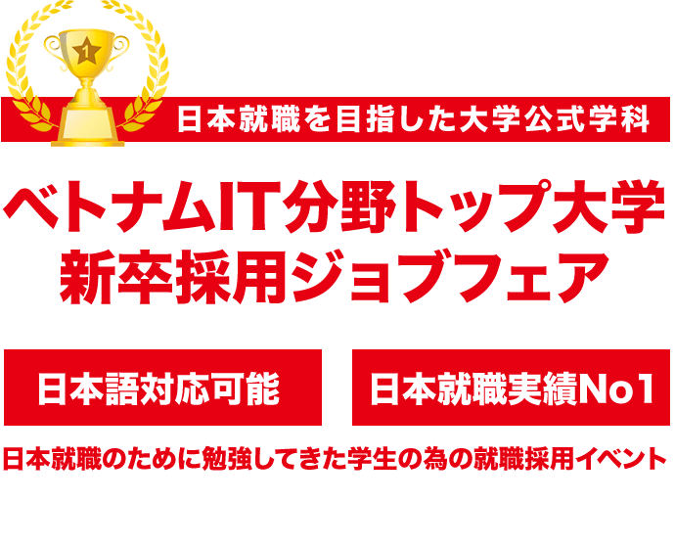
3.8 ジョブフェアについて
累計開催数 45 回
累計参加企業数 64 社
※ 2020年4月現在
17

Slide 19
4.今後の取り組み
18

Slide 20
4. 今後の方向性
外国人受入・定着支援
受入業務の自動化
外国人の
雇用促進
ベトナム国内の大学
海外の大学
情報工学以外の専攻
教育対象の拡大
教育のパッケージ化と展開
オンライン授業の促進
ICT教育の活用
教育
コンテンツ
の強化
19

Slide 21
THANK YOU!

